Slide 1
REGRESI POLINOMIAL KUADRATIK

Slide 2
MODEL-MODEL REGRESI POLINOMIAL (1)
Dapat terdiri dari 1 atau lebih variabel bebas dengan pangkatnya masing-masing.
Contoh:
Model dengan 1 variabel bebas – ordo kedua:
Y_{i} = β₀ + β₁x_{i} + β₁₁x_{i}² + ε_{i}
Model dengan 1 variabel bebas – ordo ketiga:
Y_{i} = β₀ + β₁x_{i} + β₁₁x_{i}² + β₁₁₁x_{i}³ + ε_{i}
dst.
dimana

Slide 3
MODEL-MODEL REGRESI POLINOMIAL (2)
Alasan menggunakan simpangan terhadap rata-rata karena dalam model regresi polinomial, X, X², X³,dst akan berkorelasi (terjadi multicollinearity).
Jika dinyatakan dalam notasi matriks, maka jika menggunakan nilai asli, matriks X'X akan menghasilnya matriks yang singular, sehingga
tidak akan mempunyai solusi yang unik.

Slide 4
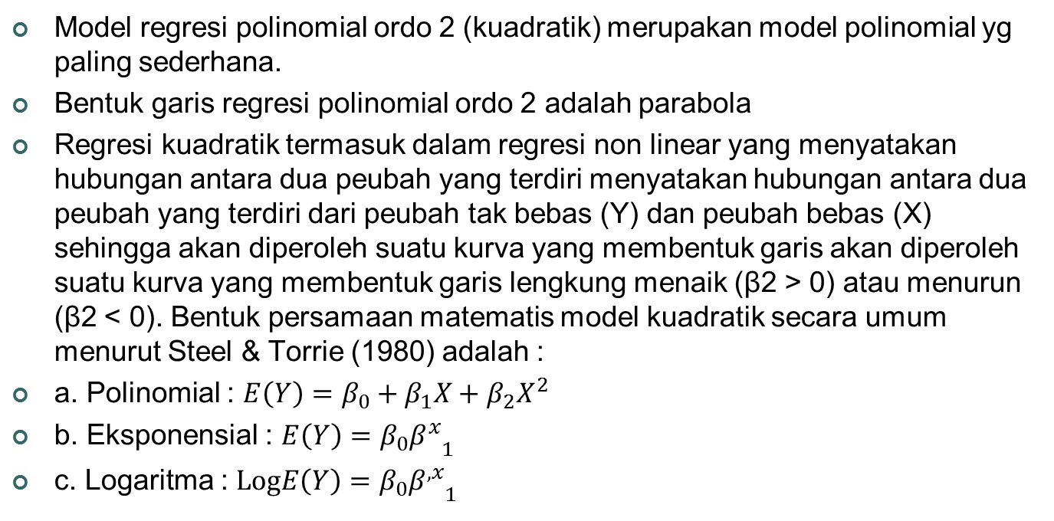
Regresi Polinomial Kuadratik
Model regresi polinomial ordo 2 (kuadratik) merupakan model polinomial yg paling sederhana.
Bentuk garis regresi polinomial ordo 2 adalah parabola
Regresi kuadratik termasuk dalam regresi non linear yang menyatakan hubungan antara dua peubah yang terdiri menyatakan hubungan antara dua peubah yang terdiri dari peubah tak bebas (Y) dan peubah bebas (X) sehingga akan diperoleh suatu kurva yang membentuk garis akan diperoleh suatu kurva yang membentuk garis lengkung menaik (β2 > 0) atau menurun (β2 < 0). Bentuk persamaan matematis model kuadratik secara umum menurut Steel & Torrie (1980) adalah :
a. Polinomial : $E\left(Y\right)=β_{0}+β_{1}X+β_{2}X^{2}$
b. Eksponensial : $E\left(Y\right)={β_{0}β_{}^{x}}_{1}^{}$
c. Logaritma : $LogE\left(Y\right)={β_{0}β_{}^{,x}}_{1}^{}$

Slide 5

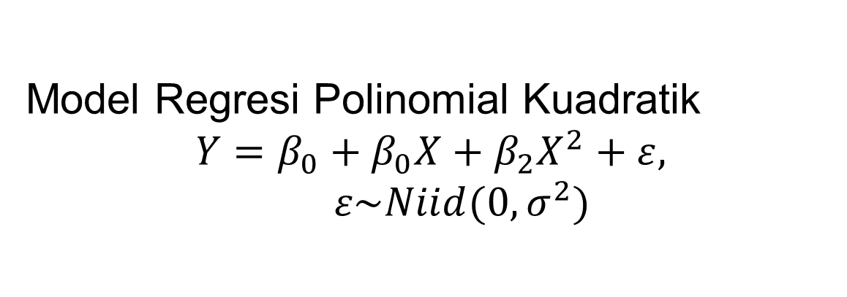
Model Regresi Polinomial Kuadratik $$Y=β_{0}+β_{0}X+β_{2}X^{2}+ε, ε\sim Niid(0,σ^{2})$$
Persamaan garis dugaannya
$$\hat{y}=b_{0}+b_{1}X+b_{2}X^{2}$$

Slide 6
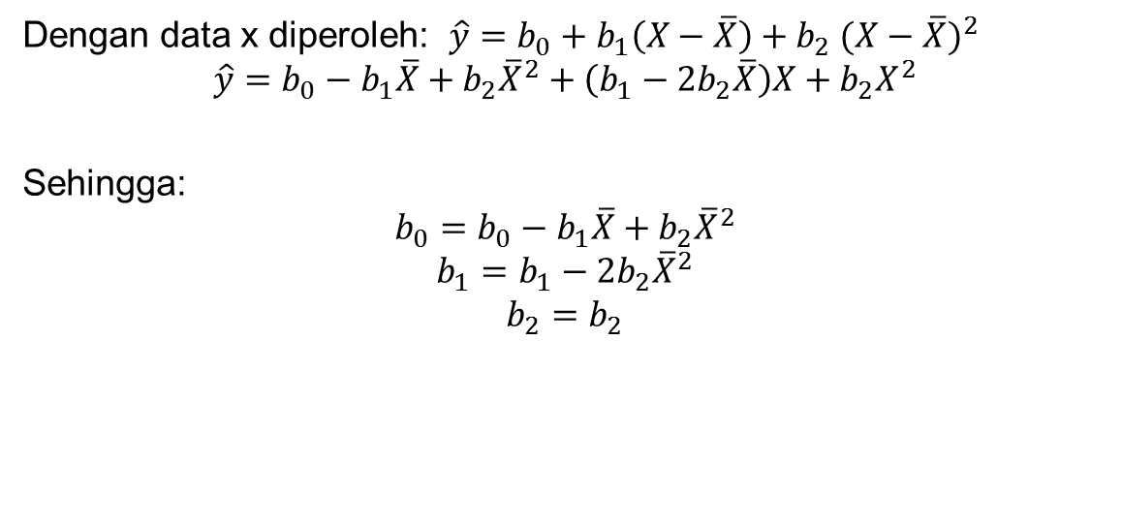
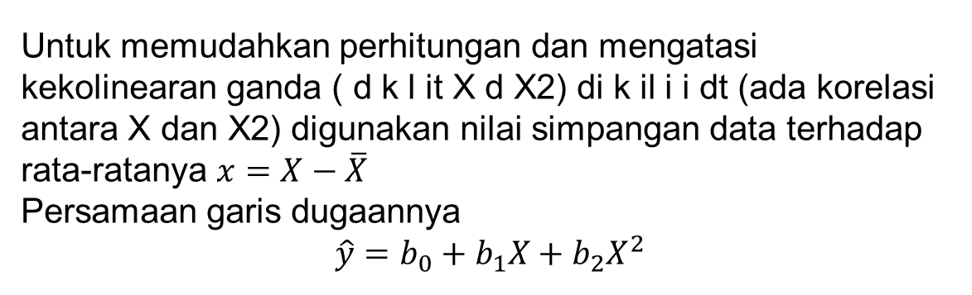
Untuk memudahkan perhitungan dan mengatasi kekolinearan ganda ( d k l it X d X2) di k il i i dt (ada korelasi antara X dan X2) digunakan nilai simpangan data terhadap rata-ratanya $x=X−\overline{X}$ Persamaan garis dugaannya $$\hat{y}=b_{0}+b_{1}X+b_{2}X^{2}$$
Dengan data x diperoleh: $\hat{y}=b_{0}+b_{1}\left(X−\overline{X}\right)+b_{2} {(X−\overline{X})}^{2}$
$$\hat{y}=b_{0}−b_{1}\overline{X}+b_{2}{\overline{X}}^{2}+\left(b_{1}−2b_{2}\overline{X}\right)X+b_{2}X^{2}$$
Sehingga:
$$b_{0}=b_{0}−b_{1}\overline{X}+b_{2}{\overline{X}}^{2}$$
$$b_{1}=b_{1}−2b_{2}{\overline{X}}^{2}$$
$$b_{2}=b_{2}$$

Slide 7
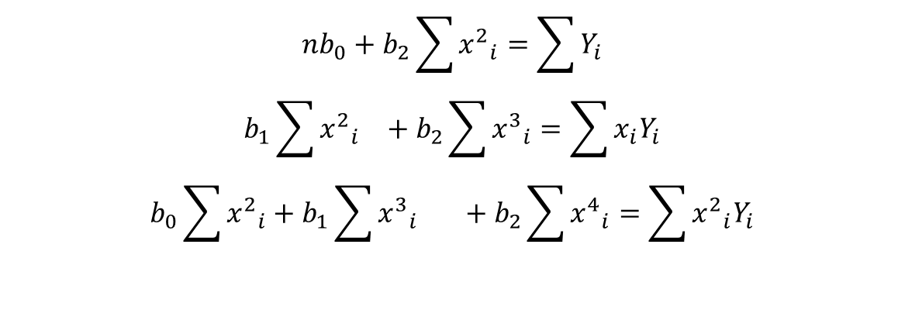
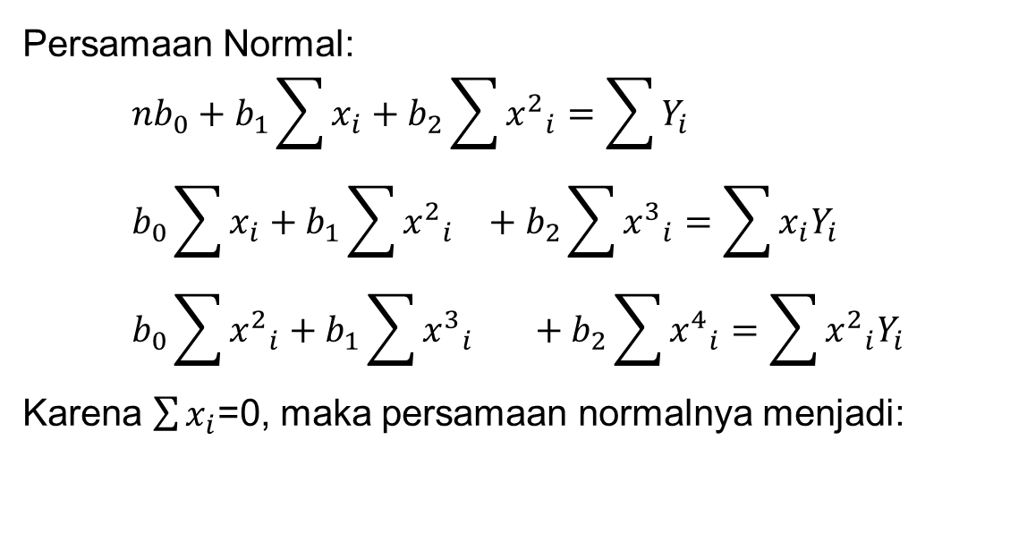
Persamaan Normal: $$nb_{0}+b_{1}\sum{x_{i}}+b_{2}\sum{{x^{2}}_{i}^{}}=\sum{Y_{i}} \\ b_{0}\sum{x_{i}}+b_{1}\sum{{{x^{2}}_{i}^{}}_{}}+b_{2}\sum{{x^{3}}_{i}^{}}=\sum{{x_{i}Y}_{i}} \\ b_{0}\sum{{x^{2}}_{i}^{}}+b_{1}\sum{{{{x^{3}}_{i}^{}}_{}^{}}_{}}+b_{2}\sum{{x^{4}}_{i}^{}}=\sum{{{x^{2}}_{i}^{}Y}_{i}}$$ Karena $\sum{x_{i}}$=0, maka persamaan normalnya menjadi:
$$nb_{0}+b_{2}\sum{{x^{2}}_{i}^{}}=\sum{Y_{i}}$$
$$b_{1}\sum{{{x^{2}}_{i}^{}}_{}}+b_{2}\sum{{x^{3}}_{i}^{}}=\sum{{x_{i}Y}_{i}}$$
$$b_{0}\sum{{x^{2}}_{i}^{}}+b_{1}\sum{{{{x^{3}}_{i}^{}}_{}^{}}_{}}+b_{2}\sum{{x^{4}}_{i}^{}}=\sum{{{x^{2}}_{i}^{}Y}_{i}}$$

Slide 8
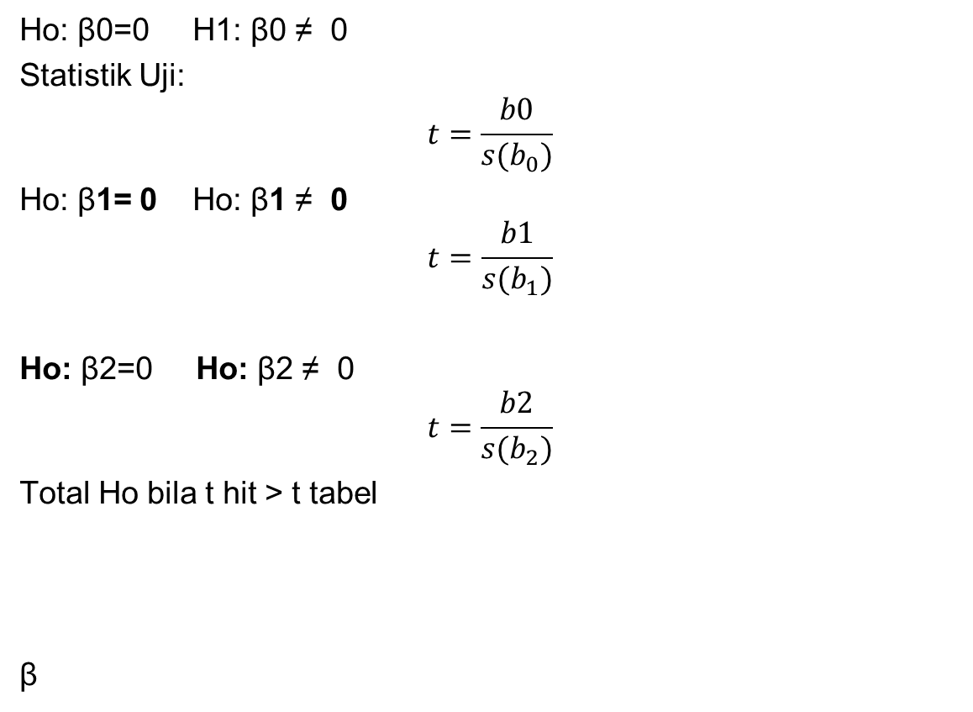
ujI Koefisien regresi
Ho: β0=0 H1: β0 ≠ 0
Statistik Uji:
$$t=\frac{b0}{s(b_{0})}$$
Ho: β1= 0 Ho: β1 ≠ 0
$$t=\frac{b1}{s(b_{1})}$$
Ho: β2=0 Ho: β2 ≠ 0
$$t=\frac{b2}{s(b_{2})}$$
Total Ho bila t hit > t tabel
β

Slide 9
Contoh, Seorang analis meneliti hubungan antara banyaknya self-service coffee dispensers di suatu kafetaria dengan penjualan kopi. 14 kafetaria setipe dalam volume bisnis, tipe klien, dan lokasi dipilih dalam penelitian. Datanya ada pada buku Neter & Wasserman (Applied Linear Regression Models) halaman 321. Plot data ada pada slide berikutnya. Model regresi? Linier atau Kuadratik? Tentukan persamaan regresi polinomial kuadratik dugaan dan uji hipotesis untuk koefisien regresi
Kafetaria (i) | Banyaknya Dispenser (Xi) | Vol Pe498,4njualan (ratusan568,2 galon) (Y)i577,3
1 | 0 | 508,1
2 | 0 | 498,4
3 | 1 | 568,2
4 | 1 | 577,3
5 | 2 | 651,7
6 | 2 | 657,0
7 | 3 | 713,4
8 | 3 | 697,5
9 | 4 | 755,3
10 | 4 | 758,9
11 | 5 | 787,6
12 | 5 | 792,1
13 | 6 | 841,4
14 | 6 | 831,8

Slide 10
CONTOH: ANALIS KAFETARIA

Slide 11
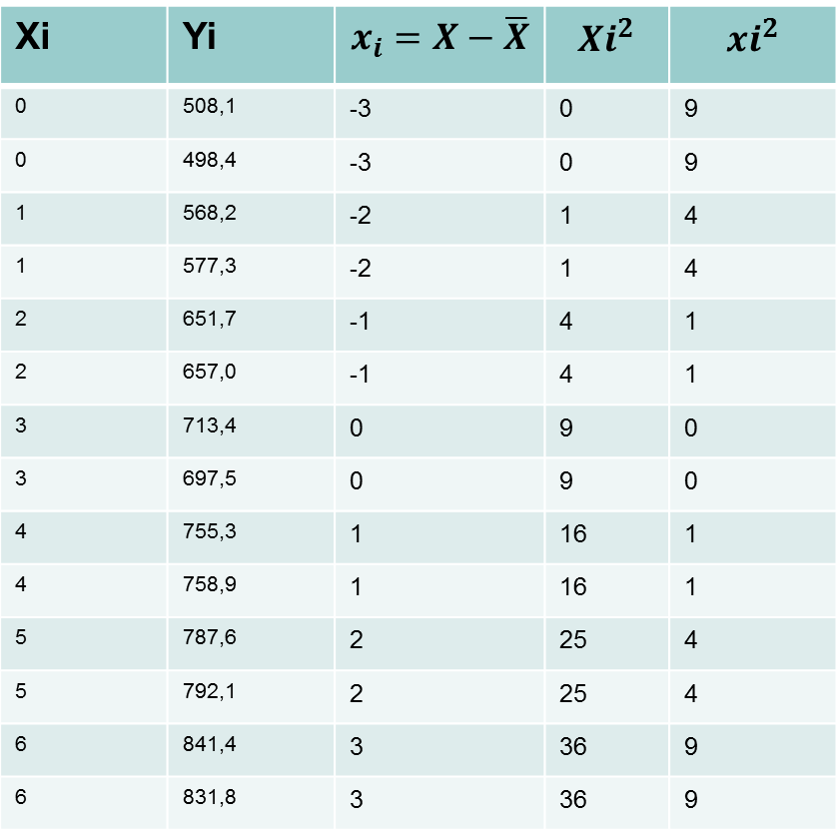
Jawab
Xi | Yi | $$x_{i}=X−\overline{X}$$ | $${Xi}^{2}$$ | $${xi}^{2}$$
0 | 508,1 | -3 | 0 | 9
0 | 498,4 | -3 | 0 | 9
1 | 568,2 | -2 | 1 | 4
1 | 577,3 | -2 | 1 | 4
2 | 651,7 | -1 | 4 | 1
2 | 657,0 | -1 | 4 | 1
3 | 713,4 | 0 | 9 | 0
3 | 697,5 | 0 | 9 | 0
4 | 755,3 | 1 | 16 | 1
4 | 758,9 | 1 | 16 | 1
5 | 787,6 | 2 | 25 | 4
5 | 792,1 | 2 | 25 | 4
6 | 841,4 | 3 | 36 | 9
6 | 831,8 | 3 | 36 | 9

Slide 12
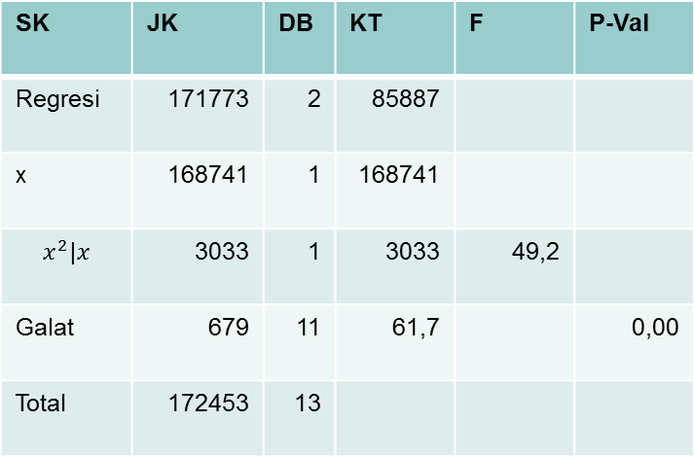
KOEFISIEN REGRESI
Koefisien regresi | Koefisien regresi Dugan | Simp. Baku Dugaan | T hit | P-Value
Β0 | 705,474 | 3,208 | 219,91 | 0,00
Β1 | 54,893 | 1,050 | 52,28 | 0,00
β2 | -4,249 | 0,606 | -7,01 | 0,00
Ho: β2=0
H1: β2 ≠ 0, H0 ditolak dan
dapat disimpulkan bahwa pengaruh kuadratik memang ada, sehingga suku kuadratik harus dipertahankan di dalam model.
Koefisien KoefisienDeterminasi DeterminasiGanda
ANOVA
SK | JK | DB | KT | F | P-Val
Regresi | 171773 | 2 | 85887
x | 168741 | 1 | 168741
$$x^{2}\left|x\right.$$ | 3033 | 1 | 3033 | 49,2
Galat | 679 | 11 | 61,7 |  | 0,00
Total | 172453 | 13
R2 = JKR(x,x2)/JKT
= 171773/172453
= 0,996
Artinya keragaman volume penjualan kopi bisa diturunkan sampai 99,6% bila hubungan polinomial kuadratik terhadap banyaknya mesin dispenser dimasukkan ke dalam model.

Slide 13
REGRESI POLINOMIAL REGRESI POLINOMIAL DUA PEUBAH BEBAS, ORDO KEDUA

Slide 14
KEGUNAAN/MANFAAT MODEL REGRESI POLINOMIAL ORDO 2
Ada 2 tipe kegunaan model regresi polinomial ordo 2
Pada saat fungsinya benar-benar merupakan polinomial ordo 2 (kuadratik), yang mengandung komponen aditif dari efek linier dan kuadratik
Pada saat fungsinya tidak diketahui (kompleks), maka model polinomial ordo 2 merupakan pendekatan yang cukup baik untuk fungsi variabel respon.
Kegunaan yg kedua sering dijumpai, namun dapat memberikan informasi yg berbahaya jika digunakan untuk ekstrapolasi pada rentang yg panjang

Slide 15
MODEL REGRESI POLINOMIAL ORDO 2 DG 2 VARIABLE BEBAS
Model regresi polinomial ordo yg lebih tinggi jarang digunakan karena sulit dalam menginterpretasikan koefisien regresi.
Model regresi polinomial ordo 2 dg 2 variabel bebas:
Y_{i} = β₀+β₁x_{i1}+β₂x_{i2}+β₁₁x_{i1}² +β₂₂x_{i2}² +β₁₂x_{i1}x_{i2}+ε_{i}
dimana
Model diatas mengandung komponen linier dan kuadratik serta suku perkalian silang (cross product)

Slide 16
MODEL REGRESI POLINOMIAL ORDO 2 DG 2 VARIABLE BEBAS
Arti koefisien model regresi polinomial ordo 2:
β₀ mpk nilai Y (rata-rata Y) pada saat x_{i1} = 0 dan x_{i2} = 0
β₁ disebut koefisien efek linier (linear effect coefficient) dari variabel x_{i1}
β₁₁ disebut koefisien efek kuadratik (quadratic effect coefficient) dari variabel x_{i1}
β₂ disebut koefisien efek linier dari variabel x_{i2}
β₂₂ disebut koefisien efek kuadratik dari variabel x_{i2}
β₁₂ disebut koefisien efek interaksi antara x_{i1} dan x_{i2}

Slide 17
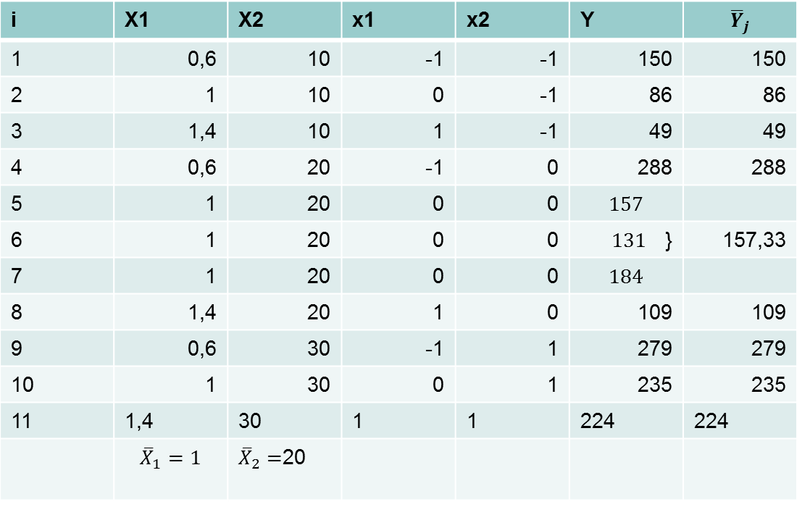
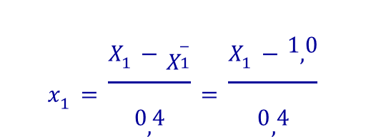

CONTOH:
$$x_{1}=\frac{\begin{aligned}X_{1}−{\overline{X}}_{1} \\ \end{aligned}}{0,4}=\frac{\begin{aligned}X_{1}−1,0 \\ \end{aligned}}{0,4}$$
$$x_{2}=\frac{X_{2}−{\overline{X}}_{\begin{aligned}2 \\ \\ \end{aligned}}}{10}=\frac{\begin{aligned}X_{2}−20 \\ \end{aligned}}{10}$$
i | X1 | X2 | x1 | x2 | Y | $${\overline{Y}}_{j}$$
1 | 0,6 | 10 | -1 | -1 | 150 | 150
2 | 1 | 10 | 0 | -1 | 86 | 86
3 | 1,4 | 10 | 1 | -1 | 49 | 49
4 | 0,6 | 20 | -1 | 0 | 288 | 288
5 | 1 | 20 | 0 | 0 | $$157$$
6 | 1 | 20 | 0 | 0 | $131$} | 157,33
7 | 1 | 20 | 0 | 0 | $$184$$
8 | 1,4 | 20 | 1 | 0 | 109 | 109
9 | 0,6 | 30 | -1 | 1 | 279 | 279
10 | 1 | 30 | 0 | 1 | 235 | 235
11 | 1,4 | 30 | 1 | 1 | 224 | 224
 | $${\overline{X}}_{1}=1$$ | ${\overline{X}}_{2}=$20

Slide 18
UJI KECOCOKAN UJI KECOCOKAN UJI KECOCOKAN UJI KECOCOKAN MODEL REGRESI POLINOMIAL ORDE KEDUA
Hipotesis
H0 : E{Y} = β0+β1x1+β2x2+β11x12+β22x22+β12x1x2(model regresi polinomial orde kedua cocok digunakan)
H1 : E{Y}≠ β +β x +β x +β x 2+β x 2+β x x (model regresi polinomial orde kedua tidak cocok digunakan)
Taraf nyata : α
Statistik Uji: F = JKGM (k-p)/JKGM/(n-k)
Kriteria keputusan :
k = banyaknya x yang berbeda,
p = banyaknya parameter
H0 ditolak jika Fh >Ftabel

